Slide 1
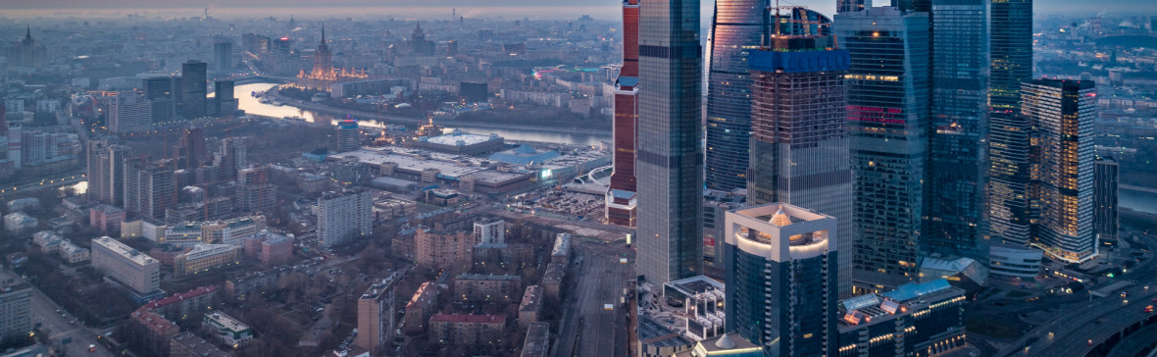
Состояние воздушной среды в городе Москва
Юмаев Артур, ИУ7-65
Карнаилова Хадижат, ИУ7-65
Москва, 2020 г.
Notes:
Преза
https://vk.com/bmtsu?w=wall-152717683_590%2Fall

Slide 2

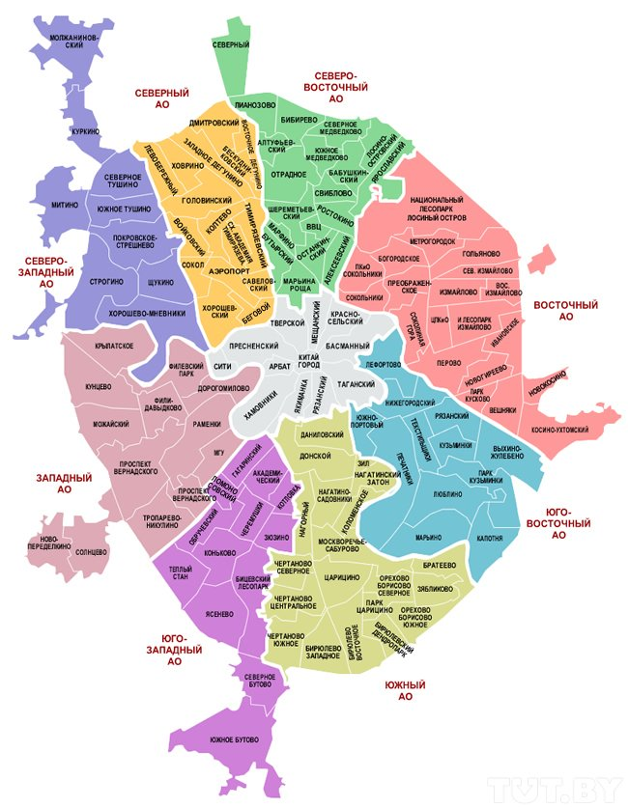
Краткая характеристика
Столица России
Площадь: 2561,5 км²
Население: 12,678,079 ч. на 2020 г.
Плотность населения: 4949,47 чел./км²
Климат: умеренно-континентальный
Наивысшая точка: Теплостанская возвышенность (255 м)
Низшая точка: вблизи Бесединских мостов (114,2 м н.у.м.)
Москва находится в часовой зоне МСК (московское время). Смещение применяемого времени относительно UTC составляет +3:00.
Рис. 1. Карта Москвы и ее районов

Slide 3
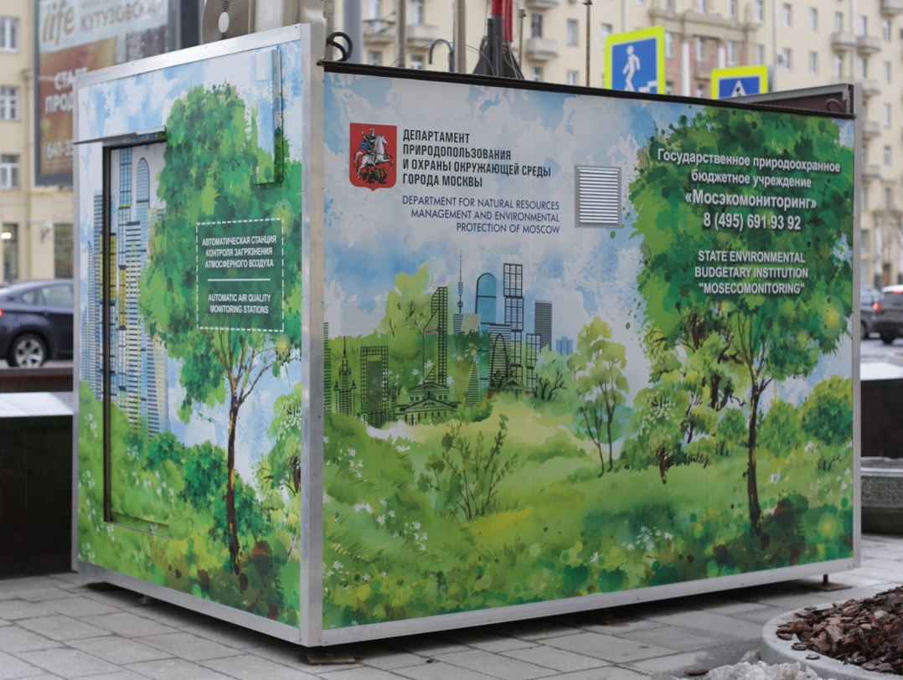
Состояние атмосферного воздуха Москвы
Современная парадигма развития Москвы базируется на принципе сохранения баланса между охраной природы и её разумным, контролируемым использованием.
В 2011 г., следуя принципам устойчивого развития, а также приоритетам «Здоровый город» и «Комфортный город», Москва начала реализацию долгосрочных государственных программ в основных секторах социальной сферы и отраслях городского хозяйства.
Контроль и анализ загрязнения среды
Характерные для выбросов большинства антропогенных источников загрязняющие вещества
56 автоматических станций контроля загрязнения атмосферы круглосуточно анализируют более 20 параметров атмосферного воздуха Москвы, рис 2.
NO2
Диоксид азота
NH3
O3
Озон
СО
Оксид углерода
SO2
Диоксид серы
NO
Оксид азота
H2S
Рис. 2. АСКЗА
H2S - сероводород, NH3 - аммиак

Slide 4
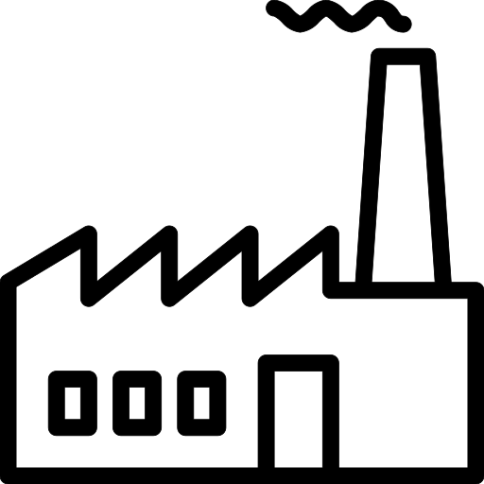
Воздействие на атмосферный воздух
Более
480
предприятий, на которых более 28,000 стационарных источников
выбросов загрязняющих веществ
В 2017 г.
60,372
тонн загрязняющих веществ было выброшено в атмосферу
Москвы
Топ 5 источников выбросов загрязняющих веществ в атмосферу Москвы
Название | Выбросы загрязняющих веществ, тонн
Обеспечение электроэнергией, газом и паром | 31798
Обрабатывающие производства | 15330
Водоснабжение; водоотведение, организация сбора и утилизация отходов, деятельность по ликвидации загрязнений | 3132
Деятельность по операциям с недвижимым имуществом | 1338
Производство пищевых продуктов, напитков и табачных изделий | 1302
Более 50% выбросов загрязняющих веществ в атмосферный воздух Москвы приходится на предприятия по производству и распределению электроэнергии, газа и воды. Основными источниками загрязнения в данной подгруппе являются тепловые электростанции (ТЭЦ, РТС) ПАО «Мосэнерго» и районные и квартальные тепловые станции (РТС и КТС) ОАО «МОЭК». Анализ представленных данных показывает, что в 2018г. количество выбрасываемых электростанциям ПАО «Мосэнерго» загрязняющих веществ увеличилось на 18%.
Суммарный объем выбросов загрязняющих веществ в атмосферный воздух от автомобильного транспорта составил в 2018 году 781,9 тыс. тонн, что на 218▼ тыс. тонн ниже, чем выбросы в 2010 году.
Источник: Доклад о состоянии окружающей среды в городе Москве, 2018.
ПРАВИТЕЛЬСТВО МОСКВЫ. Департамент природопользования и охраны окружающей среды города Москвы

Slide 5



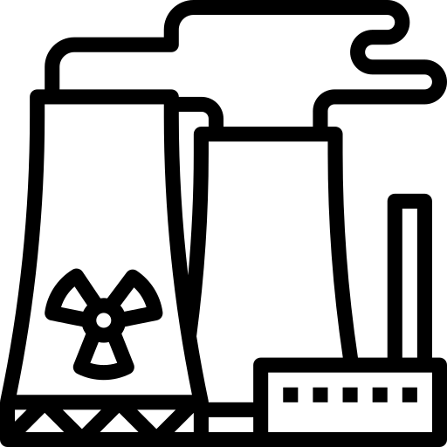
Влияние загрязняющих элементов на здоровье человека
Оксид углерода
Диоксид азота
Диоксид серы
Оксид азота
➢ Наиболее частая причина отравлений, как в промышленных условиях, так и в домашних.
➢ Затрудняет работу сердца двумя путями: работа сердца усиливается для того, чтобы покрыть недостаток кислорода, в то время как приток кислорода к нему самому уменьшается из-за CO. Оксид углерода может стать причиной смерти из-за остановки сердца или недостатка кислорода.
➢ Один из самых распространенных загрязнителей атмосферы, играющий большую роль в образовании смога и кислотных осадков.
➢ Может вызывать кратковременное поражение организма (временная спутанность сознания) и оказывать длительное воздействие. Через некоторое время вещество проникает в жировую ткань и растворяется, что приводит к интоксикации и поражению ЦНС*.
➢ В чистом виде вещество ядовитое, высокотоксичное.
➢ Это вещество третьего класса опасности. При повышенных концентрациях оно оказывает пагубное влияние как на человека, так и на окружающую природу и животных.
По информации ВОЗ, воздействие диоксида серы в концентрациях выше ПДК может вызвать нарушение функций дыхания.
➢ Он не раздражает дыхательные пути, и поэтому человек может его не почувствовать.
➢ При утечке в закрытом помещении, может быть летально для человека. Механизм отравления азотом до конца не изучен. Выяснено, что он растворяется в жировых клетках и вызывает общую интоксикацию, которая продолжается до его полного выведения. Замедляет нервные импульсы, что поражает ЦНС человека.
*ЦНС - центральная нервная система

Slide 6
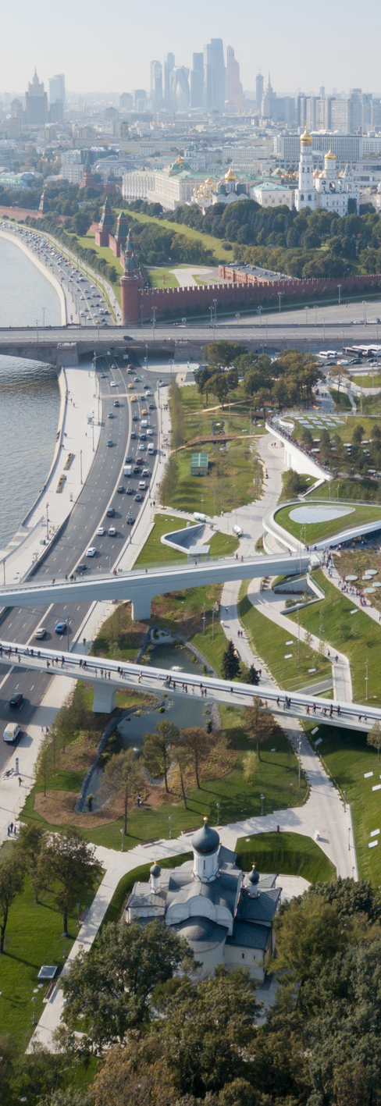


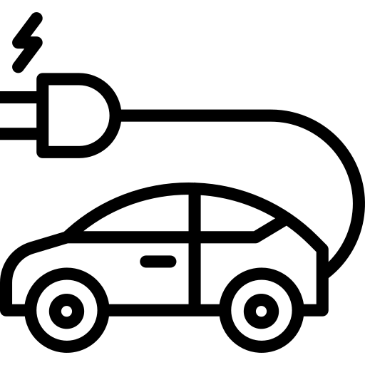


Предотвращение загрязнения воздушной среды
Реализованные правительством меры по предотвращению загрязнения воздушной среды Москвы
В 2017 г. Открыто
54 км.
МЦК*
2013 г. Создание одного из крупнейших в мире сервисов велопроката. В 2019 г. система городского велопроката состоит из 430 станций и 4120 велосипедов. В 2018 г. Было совершено порядка 4,5 млн прокатных сессий.
За 2015-2018 г. транспортная ситуация в Москве значительно улучшилась: средняя скорость движения в часы «пик» увеличилась на 14%. Условия дорожного движения влияют на объем выбросов загрязняющих веществ.
55 станций метро откроется к 2023 г.
Стимулирование развития личного электрического транспорта. На парковках Москвы установлено 119 зарядных станций для электромобилей, в 2019 г. Планируется установить 38 зарядных станций.
В 2017-2018г. приобретены и введены в эксплуатацию 230 трамваев. На 2019 г. запланирована поставка 110 трамвайных вагонов. В период 2020-2022 гг. планируется закупка 290 трамваев нового поколения
200
Электро
автобусов куплено
В 2018г.**
С 2017 г. запрещен въезд в центральную часть города, ограниченную Третьим транспортным кольцом, и движение по нему грузовых автомобилей ниже экологического класса 3.
* МЦК - Московская Центральное Кольцо. Маршрутная линия железнодорожного пассажирского транспорта в Москве, частично интегрированная с метрополитеном по системе оплаты проезда и пересадкам. ** В апреле 2018 г. проводилось 2 аукциона на поставку электробусов. ГУП «Мосгортранс» купило 200 электробусов у ПАО «КАМАЗ».

Slide 7
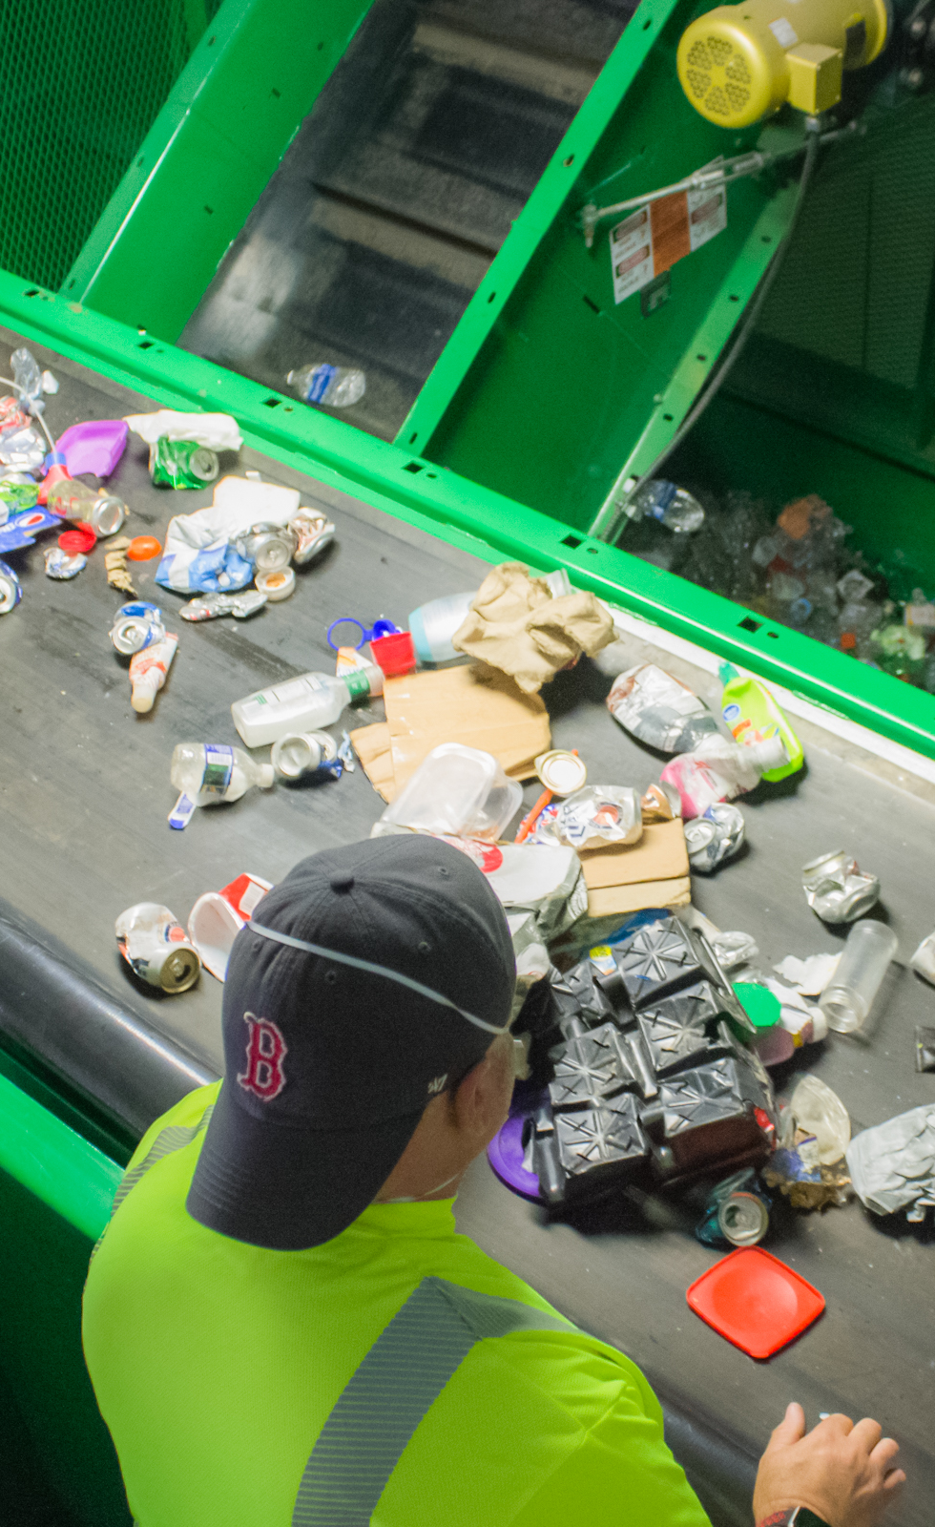
Отходы производства и потребления
В 2015 году
В РФ стартовала реформа системы обращения с ТКО*. Главные цели реформы - минимизация объемов отходов и изменение баланса сжигаемых и вторично используемых отходов производства и потребления.
С 2015 по 2018 год
Создание инфраструктуры РНО** позволило собрать более 3 тысяч тонн вторичных материальных ресурсов. На 25% выросло количество собираемых вторичных материальных ресурсов (ВМР) – стекла, пластика, металлов и макулатуры.
В 2019 году
В наиболее посещаемых общественных местах города планируется установить 1000 контейнеров типа «колокол» объёмом 1,8 м3 для раздельного накопления отходов.
К 2025 году
В городе Москва планируется достигнуть цели: снизить объемы захоронения отходов IV класса опасности до 40%, отходов V класса опасности – до 20%.
*ТКО - Твердые коммунальные отходы. **РНО - раздельное накопление отходов.

Slide 8
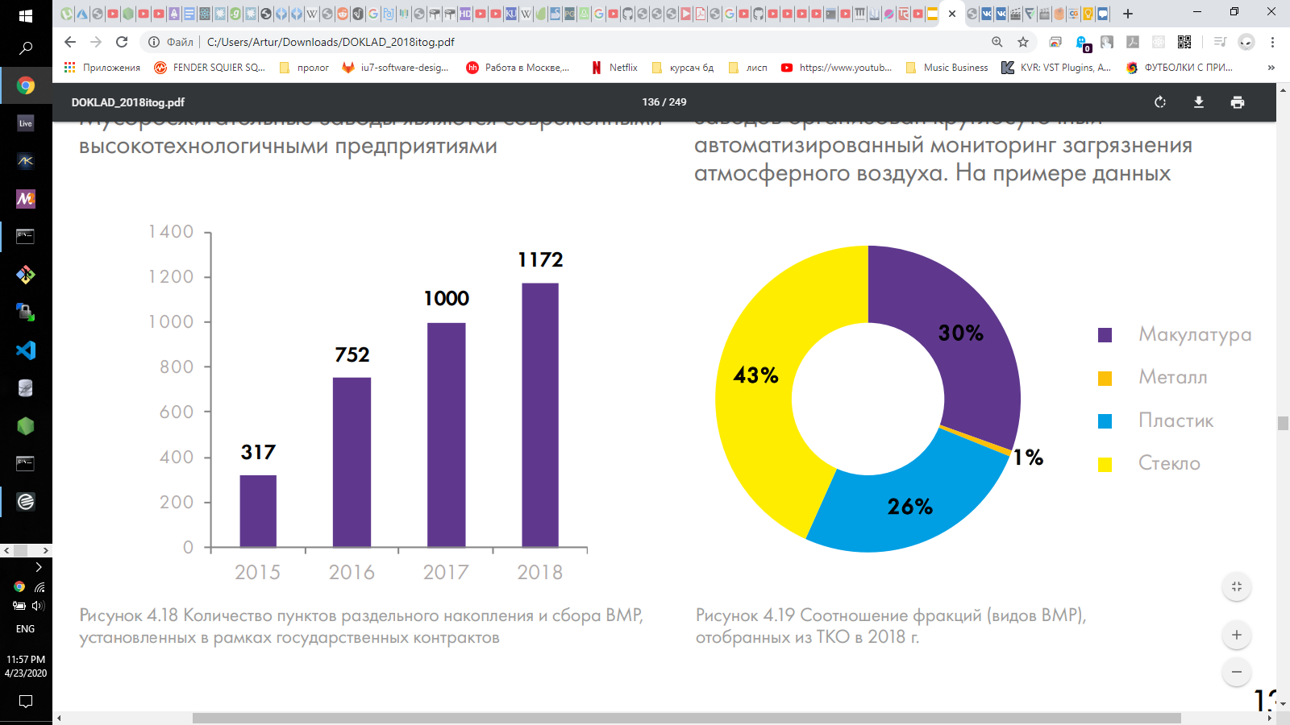
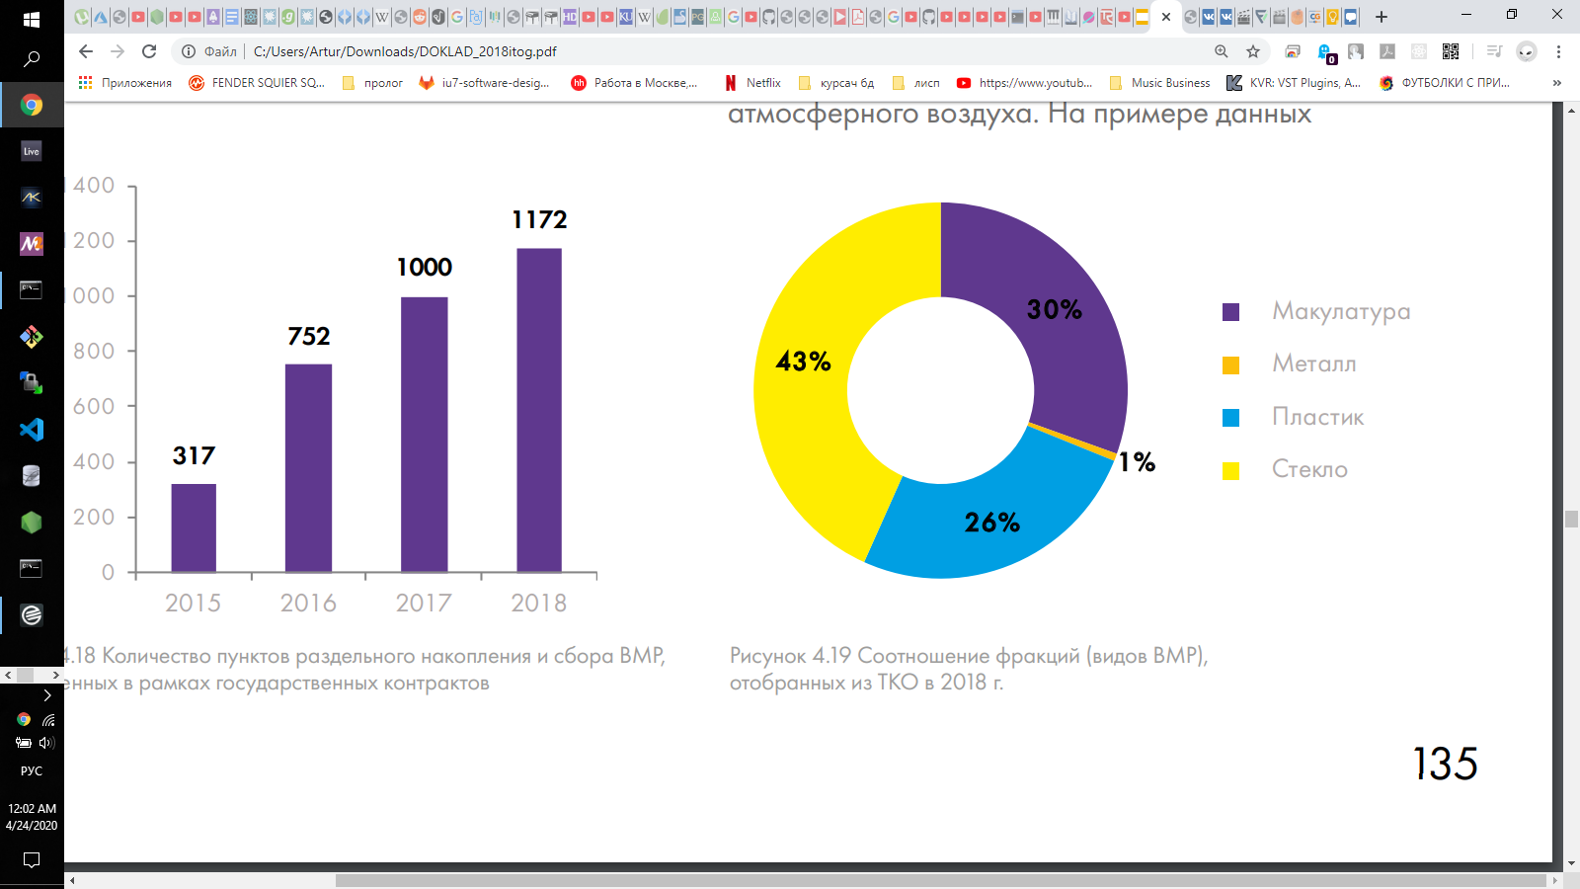
Отходы производства и потребления
2,5 млн тонн ТКО в год
В 2018 году
или около 35% общего объема ТКО удаляют операторы, оказывающие комплексные услуги по обращению с отходами. Из них 514,5 тыс. тонн направляется на вторичное использование. Они обслуживают 6,9 млн человек (57% населения).
Больше 40% *ВМР пришлось на стекло, количество пластика и макулатуры оказалось примерно равным (рис. 4). Доля металлических отходов составила всего 1%. Отобранные в пунктах РНО ВМР проходят досортировку и передаются предприятиям для повторного использования.
За 2018 год
На пунктах РНО отобрано порядка 3,5 тыс. тонн отходов. Количество пунктов приема
ВМР по сравнению с 2017 г. увеличилось на 17% (рис. 3), а количество собранных отходов – на 25%.
Рис. 3. Количество пунктов раздельного накопления и сбора ВМР,
установленных в рамках государственных контрактов
Рис. 4. Соотношение фракций (видов ВМР),
отобранных из ТКО в 2018 г.
*ВМР - Вторичные Материальные Ресурсы

Slide 9
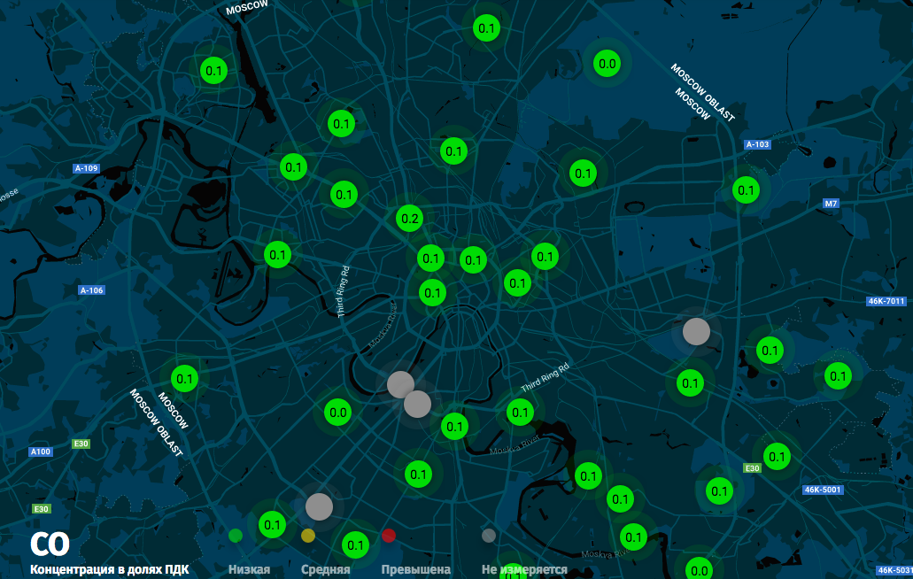
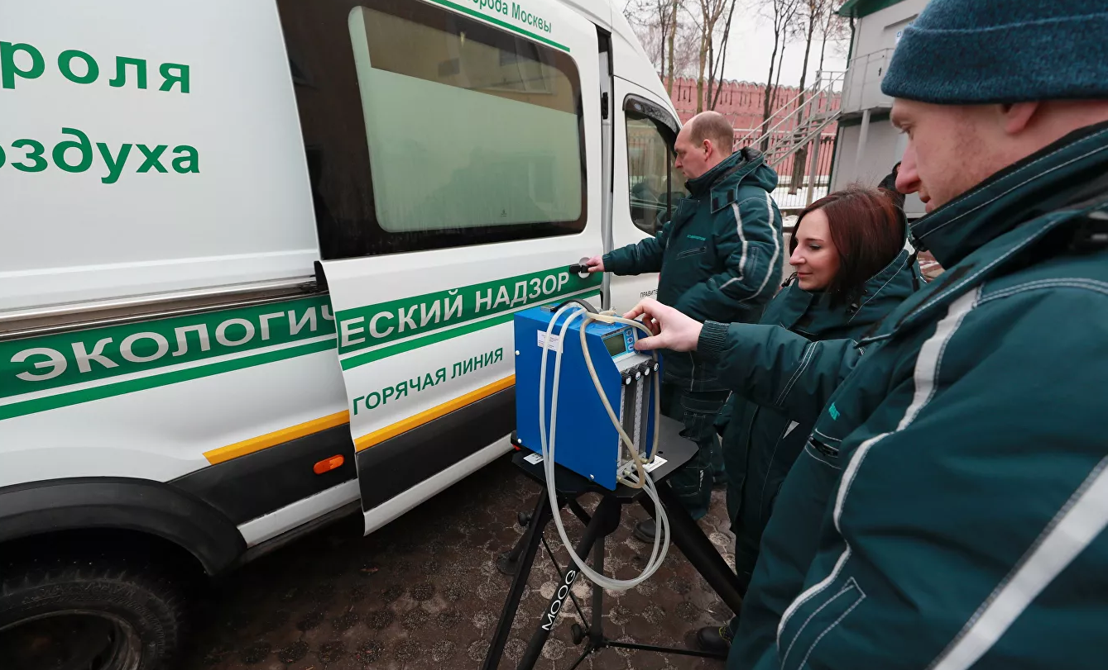
Экомониторинг
Экологическая ситуация в больших городах всегда вызывает много споров и дискуссий.
Благодаря развитию общественного транспорта и контролю за соблюдением экологических требований к моторному топливу, воздух в Москве становится в разы чище.
На сайте Мосэкомониторинга существует раздел о загрязнении воздуха в Москве, где можно узнать уровень вредных веществ в атмосфере. Статистику по 16 загрязняющим веществам получают с 52 станций контроля. Все данные сразу отображаются на интерактивной карте.
Мосэкомониторинг — учреждение, осуществляющее государственный экологический контроль на территории города Москвы. Создано решением правительства Москвы в 2002 году.
Московская система экологического мониторинга - единственная в России, соответствующая уровню мировых мегаполисов. В состав входят:
более 30 автоматических стационарных станций контроля загрязнения воздуха
передвижная экологическая лаборатория контроля загрязнения воздуха и уровня шума
60 контрольных створов наблюдения за качеством воды реки Москвы и её притоков.
253 площадки для наблюдения за состоянием почвы
494 площадки для наблюдения за состоянием зеленых насаждений
сеть скважин для наблюдения за подтоплением и качеством подземных вод
14 участков для наблюдений за оползнями
свыше 200 участков наблюдения за карстовыми процессами.

Slide 10
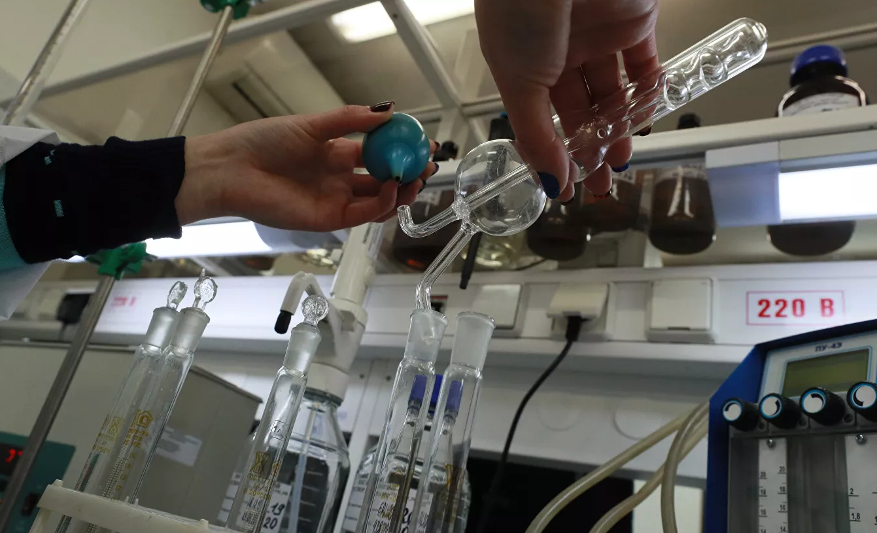
Частицы PM
Именно столичная аналитическая лаборатория "Мосэкомониторинга" первой в России начала заниматься отслеживанием мелких взвешенных частиц PM10 и PM2,5 в атмосферном воздухе/
Взвешенные частицы (РМ) представляют собой широко распространенный загрязнитель атмосферного воздуха, включающий смесь твердых и жидких частиц, находящихся в воздухе во взвешенном состоянии.
PM Частицы могут быть
Первичные
(непосредственно выбрасываться в атмосферный воздух)
Вторичные
(образовываются в атмосфере из газообразных прекурсоров)
Взвешенные частицы сами по себе и в комбинации с другими загрязнителями представляют очень серьезную угрозу для здоровья человека. Эти частицы составляют 40–70% всех взвешенных частиц и являются наиболее опасными для здоровья людей. Эти частицы способны проникать глубоко в легкие и оседать там.
Первичные РМ и газообразные прекурсоры могут происходить как из искусственных (антропогенных), так и из природных (неантропогенных) источников. (К антропогенным источникам относятся двигатели внутреннего сгорания, твердые виды топлива, другие виды промышленной деятельности , а также эрозия дорожного покрытия).
Вторичные частицы образуются в воздухе в результате химических реакций газообразных загрязняющих веществ. Они являются продуктом происходящей в атмосфере трансформации окислов азота и двуокиси серы. Вторичные частицы в основном содержатся в мелкодисперсных РМ.

Slide 11
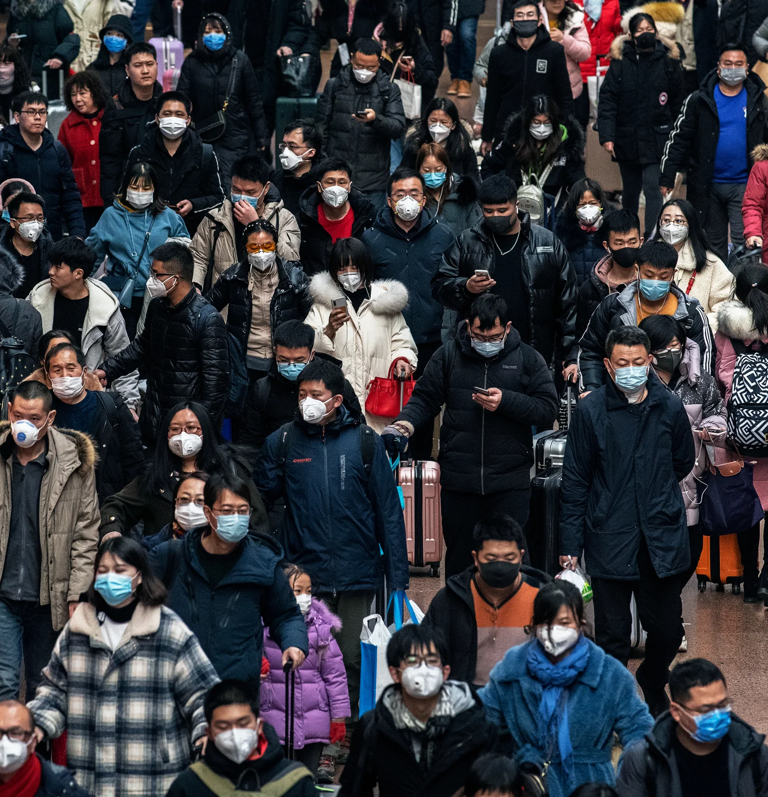
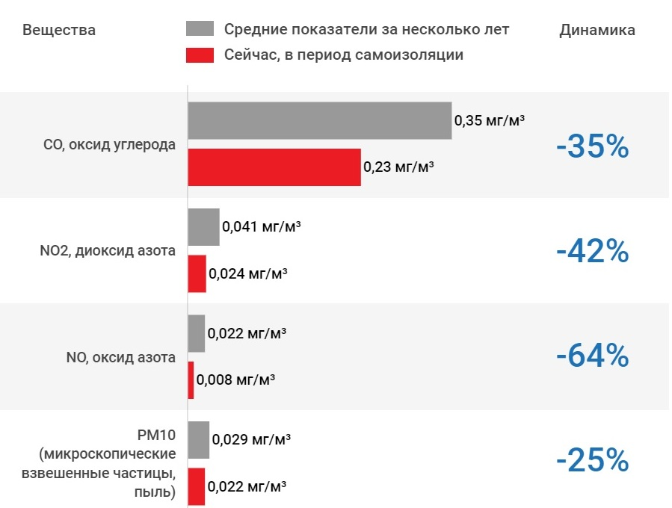
Положительное влияние карантина во время эпидемии covid-19 на атмосферу Москвы
С начала 2020 года в России наблюдается эпидемия коронавирусной инфекции, но, как оказалось, данная ситуация только положительно повлияла на экологию городов.
В Москве по сравнению с прежними временами существенно сократилось количество фабрик, заводов, поэтому основным загрязняющим фактором являются выхлопы. Как только уменьшается количество автомобилей, уменьшается количество выбросов, которые наблюдаются на автодорогах. Чем меньше в Москве транспорта, тем атмосфера лучше [2].
Как сообщает столичный Департамент транспорта, на момент введения “карантина” интенсивность движения на автодорогах Москвы снизилась примерно на 50%.
Рис. 5. Снижение показателей загрязненности атмосферы во время карантина при эпидемии коронавируса в 2020 году [3]

Slide 12
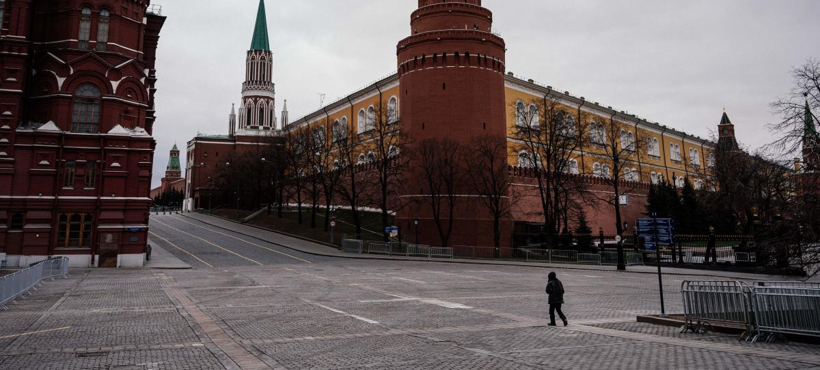
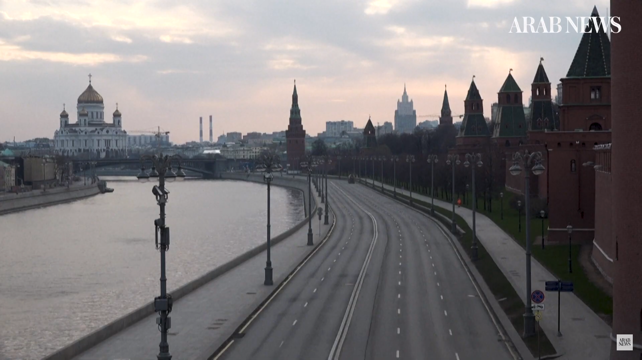
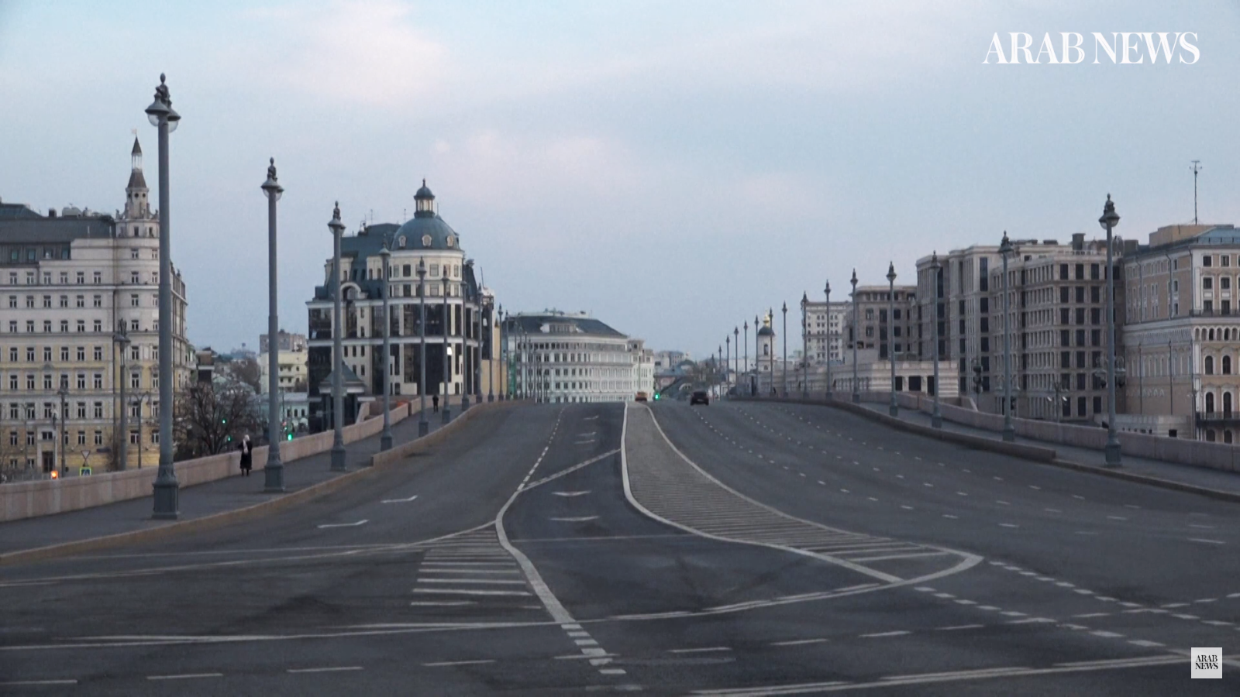
Положительное влияние карантина во время эпидемии covid-19 на атмосферу Москвы
В «Мосэкомониторинге» отмечают, что содержание вредных веществ в воздухе за несколько недель «карантина» сильно снизилось. Специалисты объясняют, что неправильно было бы строить сравнения на анализе отдельных дней. Слишком много факторов могут влиять на картину: были ли осадки, какой ветер и прочее. Для объективной картины нужно брать крупные промежутки времени. Был взят период с 30 марта по 19 апреля. И сравнивался со средними показателями этого же периода за последние несколько лет.
В 5▼ раз
снизился уровень
оксида
углерода
В 5,5▼
раз
снизился уровень
диоксида
серы
В 1,5▼
раза
снизился уровень
диоксида
азота
В 5,8▼ раз
Снизились концентрации взвешенных частиц РМ10
В 2,1▼ раза
Снизилась концентрация оксида азота в часы пик вблизи автотрасс
На 30-50%▼
Снизился уровень загрязнения воздуха и концентрации вредных выбросов по сравнению с весной 2019 года.
На изображениях показаны опустевшие улицы Москвы при карантине в 2020 году

Slide 13
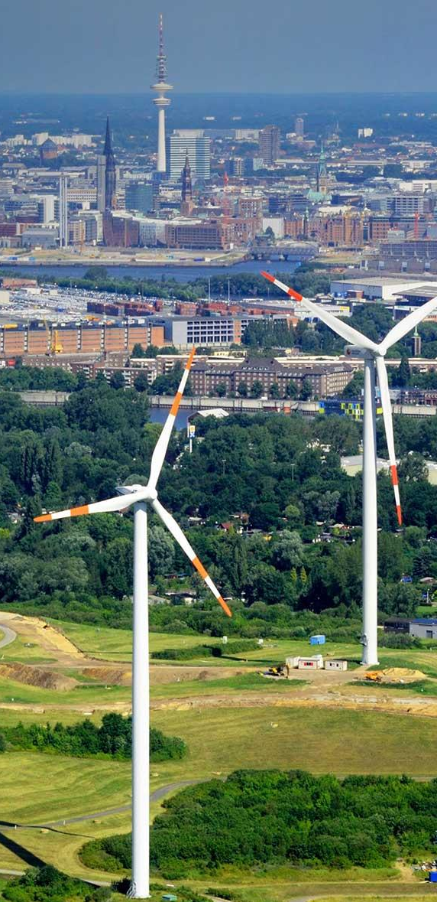
Предложения по улучшению атмосферы Москвы
Электроэнергия
Увеличить количество электростанций для заправки электромобилей, данная инициатива может стимулировать покупку авто у населения и перевод общественного транспорта на электроэнергии.
Раздельное накопление отходов
Увеличить количество контейнеров для раздельного накопления отходов по всем городам России.
Ядерная энергия нового типа
Развивать отрасль энергии от безотходных ядерных реакторов замкнутого цикла. Это поможет снизить количество радиоактивных отходов, так как данный вид реактора может работать на отработанном ядерном топливе.
Озеленение мегаполисов
Увеличить количество деревьев, парков, палисадников в больших городах с высоким уровнем выбросов токсичных веществ в атмосферу.
Переработка пластика
Организовать в продуктовых магазинах аппараты по сбору пластиковых и стеклянных бутылок для переработки, следуя примеру европейских и западных стран.

Slide 14
Источники
[1] - КАЧЕСТВО ВОЗДУХА города Москвы [Электронный ресурс]. 2020. Дата обновления: 24.04.20. URL: https://mosecom.mos.ru/vozdux/ (дата обращения: 24.04.20).
[2] - Цитата Романа Вильфанда - научного руководителя Гидрометцентра [Электронный ресурс]. 2020. Дата обновления: 24.04.20. URL: https://life.ru/p/1316329 (дата обращения: 24.04.20).
[3] - Содержание вредных веществ в воздухе снизилось в два раза [Электронный ресурс]. 2020. Дата обновления: 24.04.20. URL: https://infogram.com/soderzhanie-vrednyh-veshestv-v-vozduhe-snizilos-v-dva-raza-1h984wkr1yyz4p3 (дата обращения: 24.04.20).

Slide 15
Спасибо за внимание!
Юмаев Артур, ИУ7-65
yumaevar@student.bmstu.ru
Карнаилова Хадижат, ИУ7-65
kkht17u455@student.bmstu.ru

